Slide 1
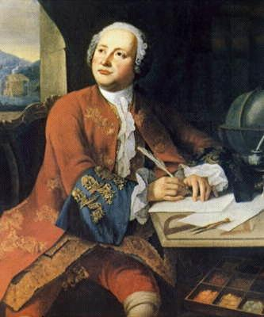
Михаил Васильевич Ломоносов 1711 – 1765
Основоположник русской науки

Slide 2
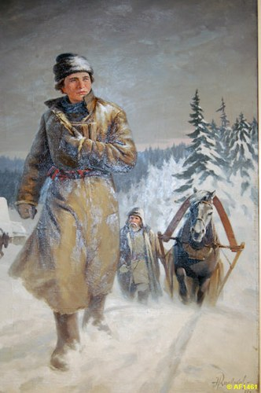
Сын крестьянина, для того что бы учиться,
в 19 лет отправился пешком в Москву.

Slide 3
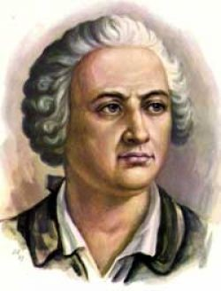
Ломоносов не сделал выдающихся открытий в математике, но он очень хорошо знал эту науку. Он говорил…

Slide 4
« А математику уже затем учить следует, что она ум в порядок приводит»

Slide 5
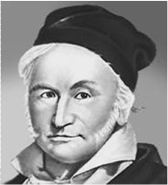
Карл Гаусс (1777-1855)
Великий немецкий математик
В возрасте трех лет он решал числовые задачи и умел чертить геометрические фигуры

Slide 6
Однажды в школе (Гауссу в то время было 10 лет) учитель предложил классу сложить все числа от одного до ста. Пока он диктовал задание, у Гаусса уже был готов ответ. На его грифельной доске было написано: 101*50=5050

Slide 7
Великий математик сказал: «Математика- царица всех наук, а арифметика – царица математики»

